Slide 1
МАСТЕР-КЛАСС:
«Реализация деятельностного подхода с учетом междисциплинарных связей дисциплины Техническая механика и учебной и производственной практик по специальности 23.02.02 Автомобиле – и тракторостроение на примере темы: Резьбовые соединения»
Рагозина Е.В.
Науменко Ю.В.
ГБПОУ ВКУиНТ

Slide 2
« Я слышу и забываю. Я вижу и запоминаю. Я делаю и понимаю»
Конфуций
551 г. до н.э.
«Деяние есть живое единство теории и практики»
Аристотель
384 г. до н.э.
« Единственный путь, ведущий к знанию – это деятельность»
Б. Шоу
1856 г.
«Теорию от практики отличает лишь опыт. Что есть теория? Опыт,
накопленный предыдущими поколениями. Что есть практика?
Опыт, который мы приобретаем сами. Не следует пренебрегать
ни одним, ни другим. Практика, не подкрепленная теорией,
никогда не будет достаточно эффективна, о чем бы ни шла речь.
Будь то работа полководца или кузнеца, мастером с большой
буквы сможет стать лишь тот, кто усвоил обе эти составляющие»
Валерий Афанасьев
современник

Slide 3
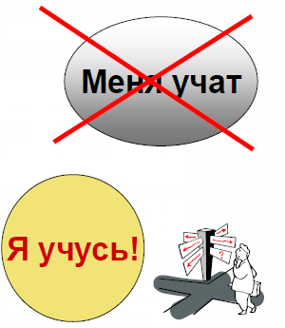
Деятельностный подход – это метод обучения, при котором обучающийся не получает знания в готовом виде, а добывает их сам в процессе собственной учебно-познавательной деятельности

Slide 4
Деятельностный подход
Формирование общих и профессиональных компетенций
Формирование личной заинтересованности студентов в приобретении теоретических знаний и профессиональных умений через освоение видов и способов деятельности
Формирование предметно-профессиональной мотивации и потребности в профессиональном образовании

Slide 5
Дидактические принципы деятельностного подхода
Система дидактических принципов
Принцип целостности
Принцип деятельности
Принцип непрерывности
Принцип минимакса
Принцип психологической комфортности
Принцип вариативности
Принцип творчества

Slide 6
Задачи педагога:
выстраивать занятия с учетом профессиональной ориентации и междисциплинарных связей;
перед обучающимися ставить задачу (проблему) по осуществлению творческого применения полученной информации;
особое внимание уделять формированию профессиональных компетенций обучающихся при выполнении самостоятельной работы как на аудиторных, так и внеаудиторных занятиях.

Slide 7
Из опыта работы: анализ формирования образовательных компетенций на примере специальности 23.02.02
Учебная практика
и производственная
Техническая механика
ПК 1.1. ПК 1.2
ПК 2.3 ПК 2.4.
ПК 2.5. ПК 3.2.
ПК 1.1. ПК 1.2. ПК1.3. ПК1.4. ПК 2.1. ПК 2.3. ПК 3.1. ПК 3.2. ПК 3.4 ПК3.5.
ПК 1.1.
ПК 1.2.
ПК 3.2.
ПК 2.3.
Сварные соединения;
Соединения с натягом;
Заклепочные соединения;
Шпоночные соединения;
Шлицевые соединения;
Резьбовые соединения;
Зубчатые передачи;
Червячные передачи;
Ременные передачи;
Цепные передачи.
Нарезание наружной и внутренней резьб;
Сборка шлицевых соединений;
Сборка деталей с натягом;
Сборка деталей методом сварки;
Сборка заклепочных соединений;
Сборка цилиндрических зубчатых передач.
Нарезание наружной и
внутренней резьб;
Резьбовые соединения;

Slide 8
Резьбовые соединения
Формулирование темы
Определение целей
Определение междисциплинарных связей
Производственная
практика
Учебная практика
Инженерная графика
Метрология, стандартизация и сертификация
Резьбовые соединения
Техническая механика
Математика
(Принцип деятельности, принцип целостности)

Slide 9
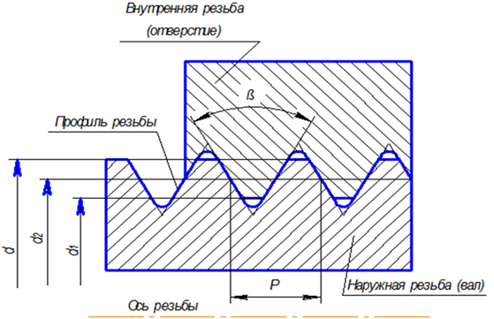
Основные геометрические параметры резьб
Актуализация знаний сопровождается вопросами:
Какой из диаметров указывается на чертеже?
Какой шаг, мелкий или крупный указывается на чертеже?
Какой угол профиля имеет метрическая резьба? И др.
(Принцип непрерывности)

Slide 10
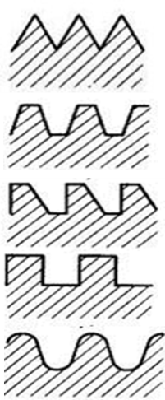
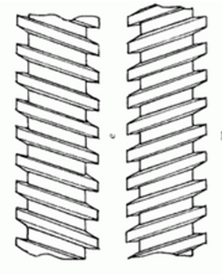
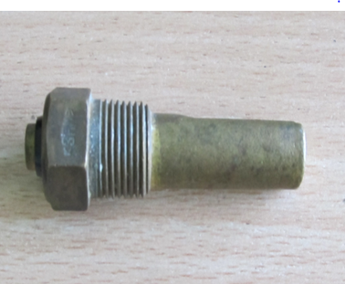
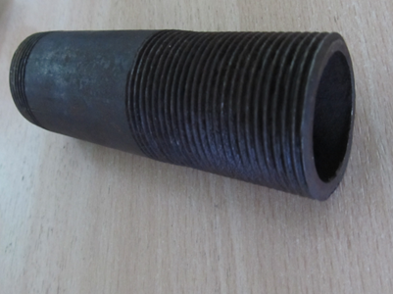
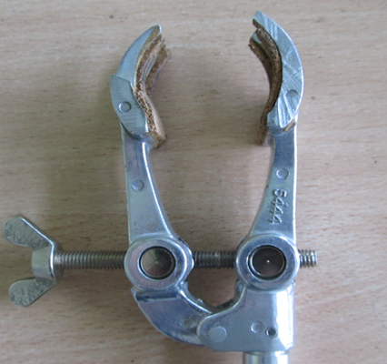
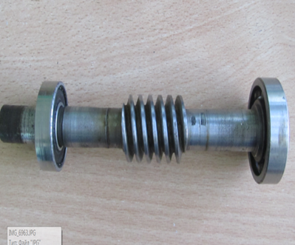
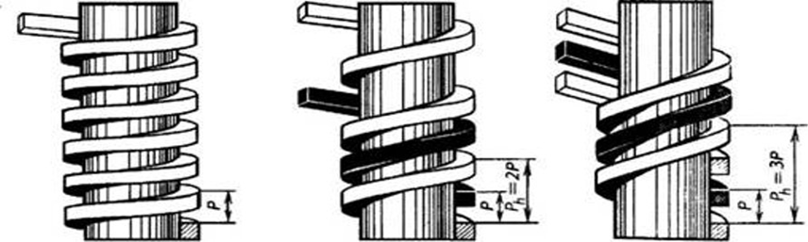
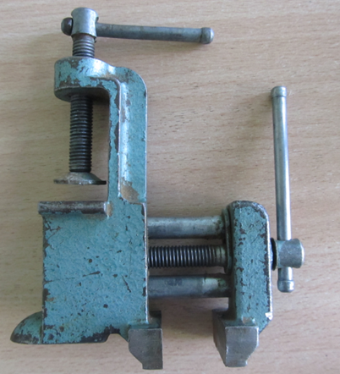
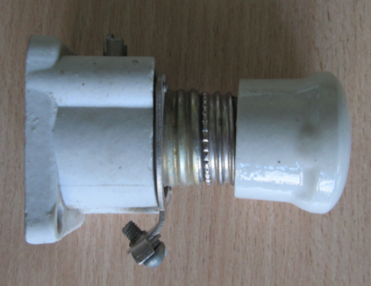
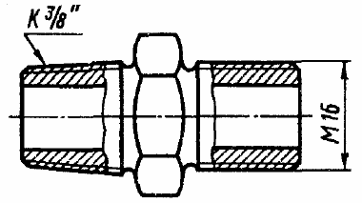
Классификация резьб
Студенты самостоятельно определяют отличительные признаки резьбовых поверхностей.

Slide 11
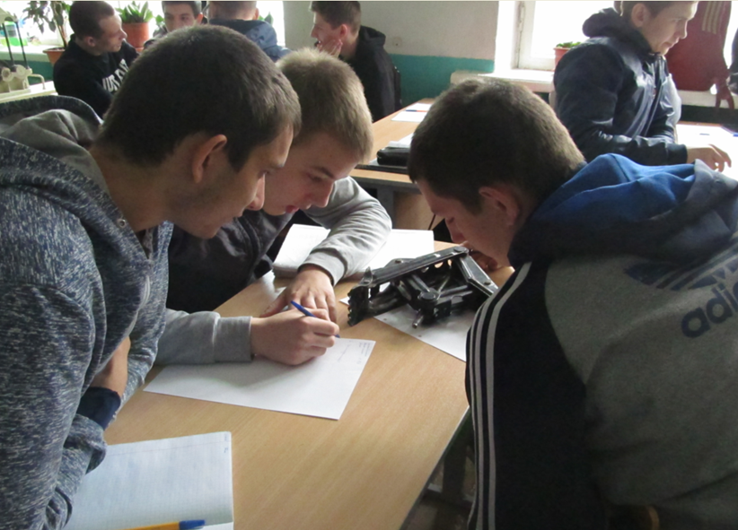
Задание на применение новых знаний
Описать заданную резьбовую поверхность по следующим признакам: форма поверхности, форма профиля, направление винтовой линии, количество заходов резьбы и т.д.
Задание выполняется в группах по 4 человека.
(Принцип деятельности, принцип комфортности)

Slide 12
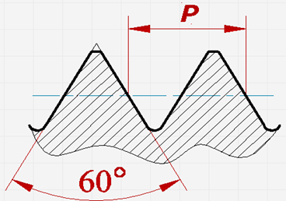
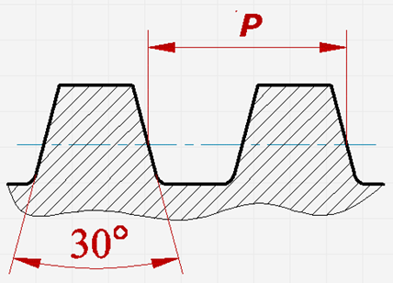
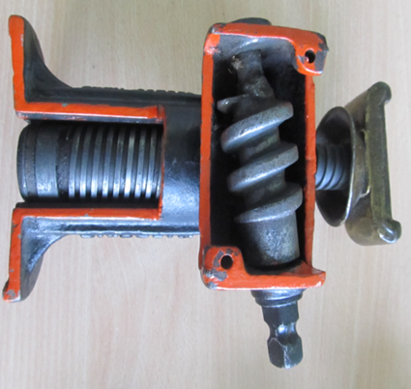
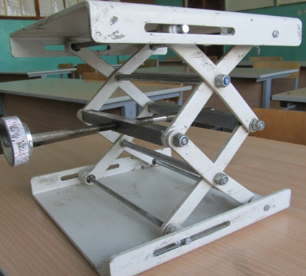
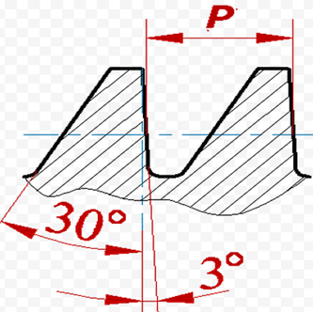
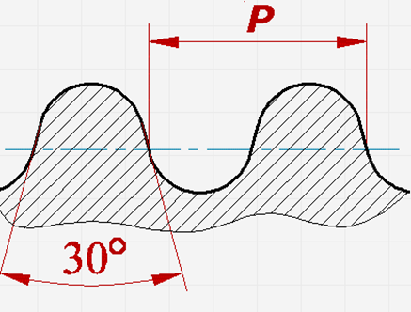
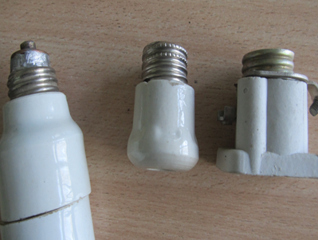
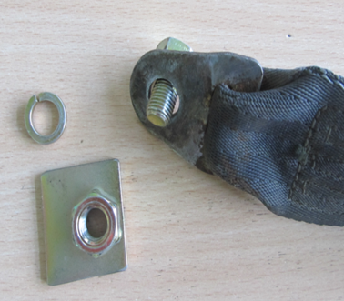
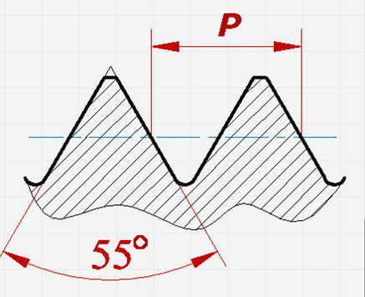
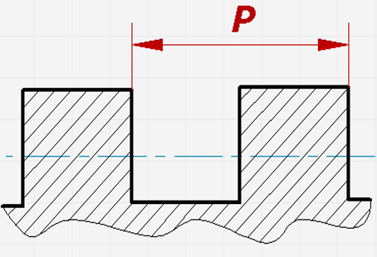
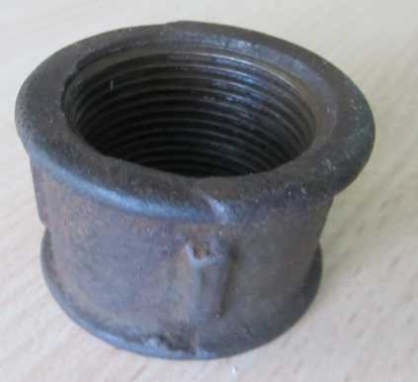
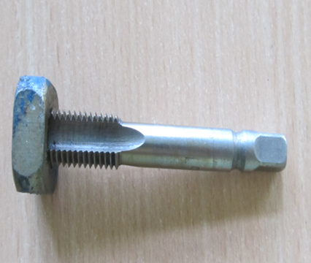
Типы резьб

Slide 13
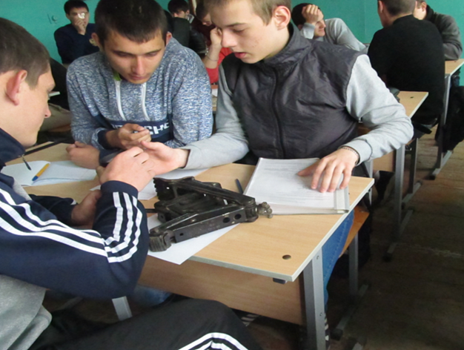
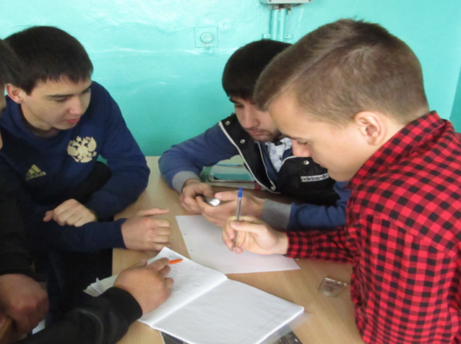
Задание на применение новых знаний
Определить тип резьбы для заданной резьбовой поверхности
Продолжают работать в группах.
Задания выдаются с учетом дифференцированного подхода.
Детали, имеющие дюймовую, трубную, метрическую резьбу получают наиболее сильные команды.
(Принцип деятельности, принцип вариативности, принцип комфортности)

Slide 14
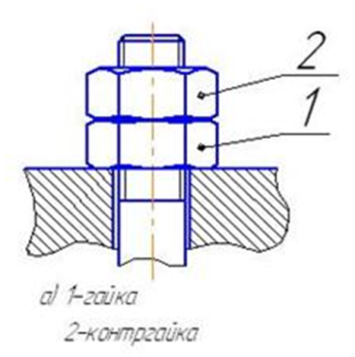
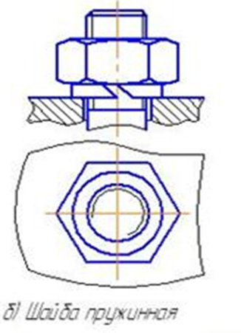
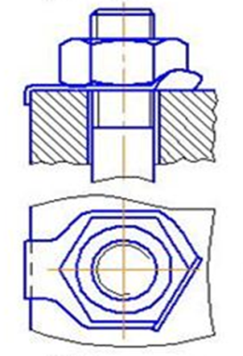
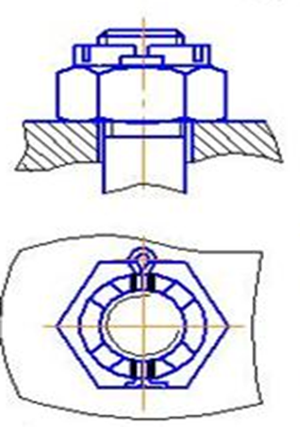
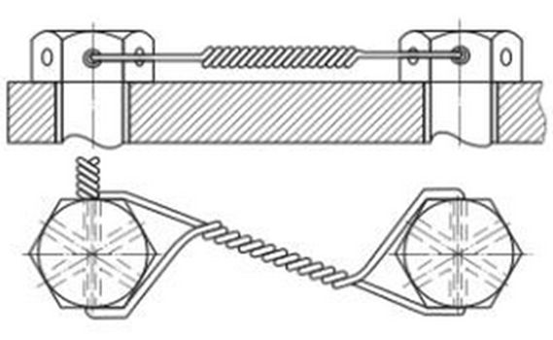
Способы стопорения резьбовых соединений
Все известные обучающимся способы описываются самими обучающимися и обсуждаются.

Slide 15
Задание на применение новых знаний
Классифицировать все названные способы стопорения по
3 признакам:
Стопорения
Резьбовых
деталей
Стопорение дополнительным трением
Стопорение пластическим деформированием
Стопорение специальными деталями

Slide 16
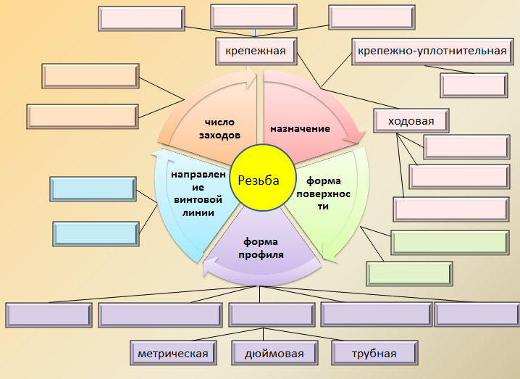
Заключительное задание
В игровой форме студентам предлагается заполнить таблицу
видео

Slide 17
Подведение итогов
Сегодня я узнал….
Было интересно…
Было трудно…
Теперь я могу…
Меня удивило…
Мне захотелось…
Опишите свои впечатления

Slide 18


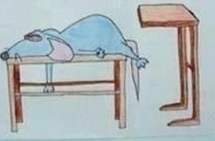
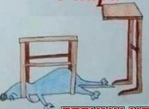

Slide 19
Из опыта работы: анализ формирования образовательных компетенций на примере специальности 23.02.02
Учебная практика
и производственная
Техническая механика
ПК 1.1. ПК 1.2
ПК 2.3 ПК 2.4.
ПК 2.5. ПК 3.2.
ПК 1.1. ПК 1.2. ПК1.3. ПК1.4. ПК 2.1. ПК 2.3. ПК 3.1. ПК 3.2. ПК 3.4 ПК3.5.
ПК 1.1.
ПК 1.2.
ПК 3.2.
ПК 2.3.
Сварные соединения;
Соединения с натягом;
Заклепочные соединения;
Шпоночные соединения;
Шлицевые соединения;
Резьбовые соединения;
Зубчатые передачи;
Червячные передачи;
Ременные передачи;
Цепные передачи.
Нарезание наружной и внутренней резьб;
Сборка шлицевых соединений;
Сборка деталей с натягом;
Сборка деталей методом сварки;
Сборка заклепочных соединений;
Сборка цилиндрических зубчатых передач.
Нарезание наружной и
внутренней резьб;
Резьбовые соединения;

Slide 20
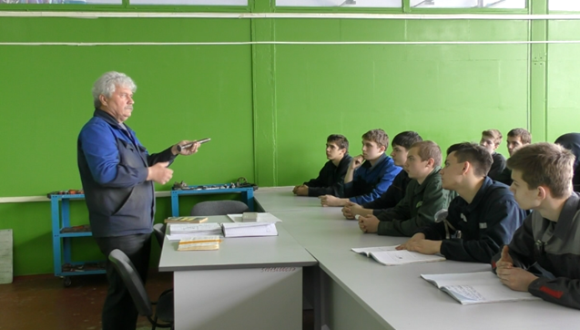
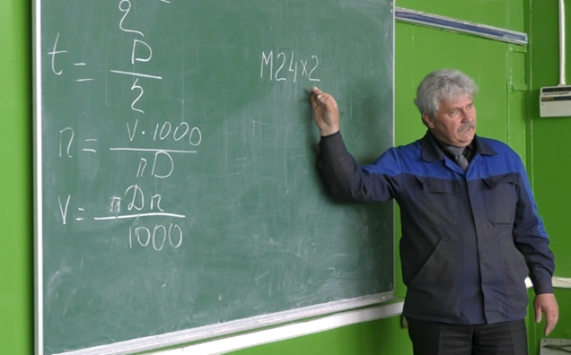
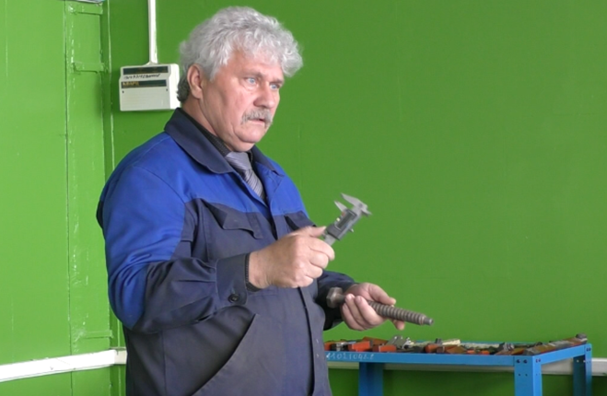
ОБРАЗОВАТЕЛЬНЫЕ РЕЗУЛЬТАТЫ
Резьбовые соединения
знать:
-классификацию резьб;
- типы резьб;
- область применения резьбовых соединений;
- способы стопорения резьбовых соединений.
уметь:
- определять тип резьбы
Нарезание наружной и
внутренней резьб:
Как классифицируются резьбы?
Какие типы резьбы вы знаете?
Как определить шаг дюймовой резьбы?
Какой профиль имеют ходовые резьбы?
Какой профиль имеют крепежные резьбы? И др.
Актуализация
-Определение размеров под нарезание резьбы;
-Выбор режущего инструмента при нарезании резьб вручную и на механическом оборудовании
-Выбор контрольно-мерительного инструмента
(Принцип непрерывности)

Slide 21
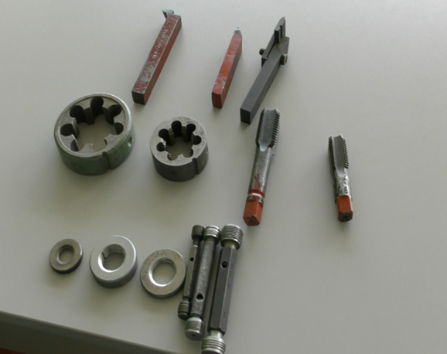
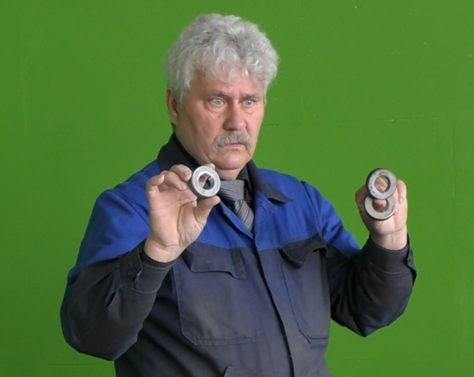
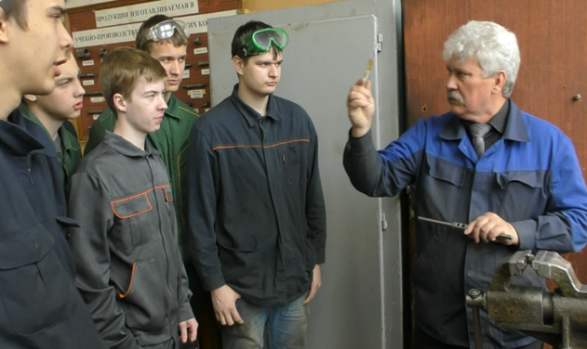
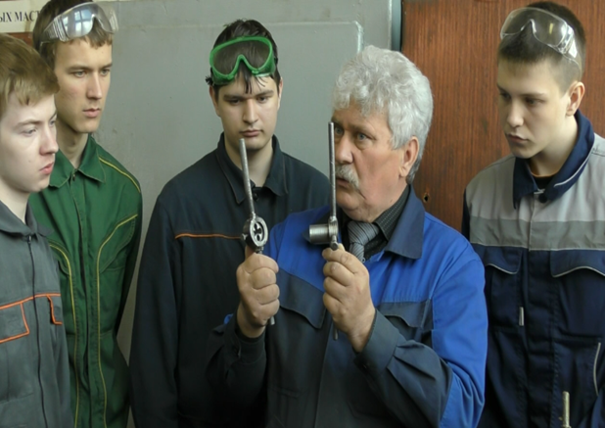
Нарезание наружной и внутренней резьб
Выбор режущего инструмента при нарезании вручную
Определение размеров под нарезание наружной и внутренней резьб
Применение различных видов КМИ при изготовлении резьб вручную
видео

Slide 22
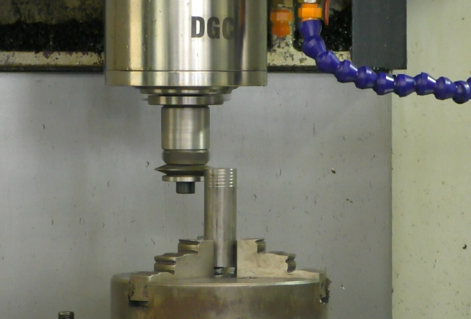
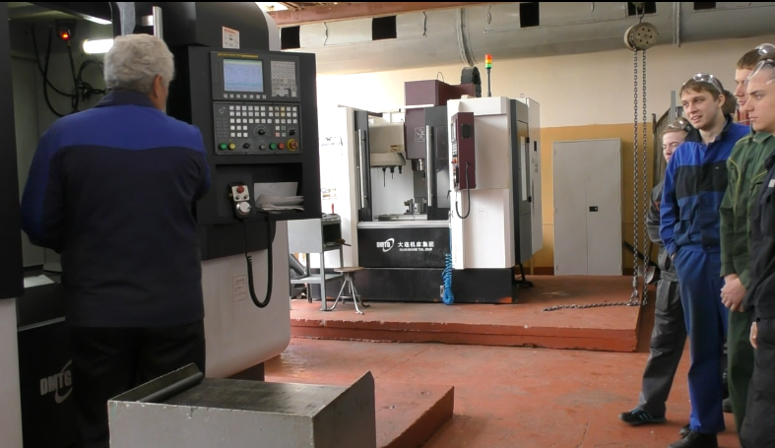
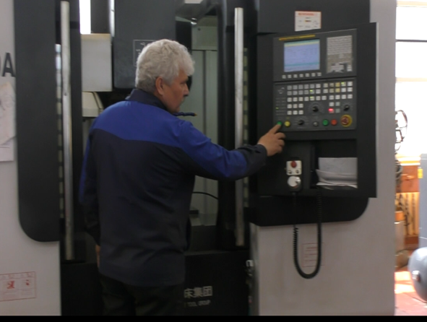
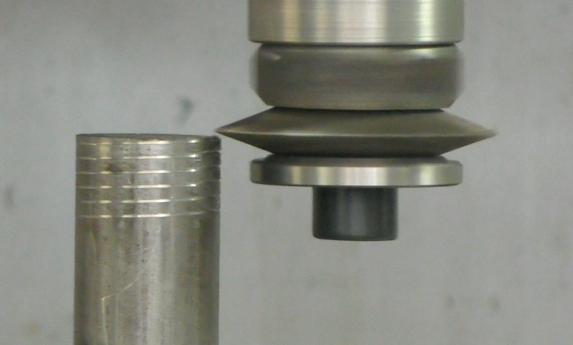

Slide 23
Благодарим за внимание!

